Slide 1
Espaço da webcam
Em todos os slides, evite escrever ou usar imagens que possam ocupar a área mostrada ao lado, pois ela representa o espaço reservado para a webcam.
WEBCAM

Slide 2
Estrutura das Trilhas
COMPETÊNCIA
Fundamentos da Blockchain
Infraestrutura da Blockchain
Desenvolvimento com Solidity
Blockchain no Metaverso
Introdução à Blockchain
Redes Blockchain
Introdução à linguagem Solidity
Fundamentos de Blockchain no Metaverso
Criptomoedas
Redes privadas e redes permissionadas
Desenvolvendo Smart Contracts
Tecnologias do Metaverso
O mercado da Blockchain
A criptoeconomia do Metaverso
Nesse contexto, "Módulos" são "Subcompetências".

Slide 3
Estrutura dos Módulos
Apresentação
Tema 1
Tema 2
Tema 3
Desafio de Projeto
Etapa 1
(Videoaula)
Etapa 1
(Videoaula)
Etapa 1
(Videoaula)
<<alternativo>> Questionário Final
Etapa 2
(Videoaula)
Etapa 2
(Videoaula)
Etapa 2
(Videoaula)
Cada módulo pode ter múltiplos questionários por tema OU um questionário final.
Etapa N
(Videoaula)
Etapa N
(Videoaula)
Etapa N
(Videoaula)
<<alternativo>> Questionário
<<alternativo>> Questionário
<<alternativo>> Questionário
Cada Etapa deve ter, idealmente, em torno de 15 minutos (isso pode variar, principalmente em videoaulas práticas). Analogamente, recomendamos que cada Tema tenha entre 2 e 4 horas.

Slide 4
Introdução à Linguagem Solidity
Cassiano Peres
DIO Tech Education Analyst

Slide 5


Sobre Mim
Analista e desenvolvedor de sistemas
Empreendedor
Apaixonado pela liberdade
Fã de criptomoedas e da economia descentralizada
cassiano-dio
peres-cassiano

Slide 6
Objetivo Geral
Neste módulo vamos abordar os conceitos realacionados à base da Blockchain, desde seus aspectos teóricos até a sua implementação.

Slide 7
Pré-requisitos
Conhecimento básico em JavaScript, C++ ou Python;
Noções de redes de computadores;
Conhecimento fundamental de criptografia e algoritmos.

Slide 8
Percurso
Etapa 1
Características da Linguagem
Etapa 2
Tipos de dados
Etapa 3
Métodos no Solidity

Slide 9
Percurso
Etapa 4
Bibliotecas
Etapa 5
Storage, Memory e variáveis de estado
Etapa 6
Structures e Arrays

Slide 10
Percurso
Etapa 7
Configurações de ambiente
Etapa 8
A IDE Remix
Etapa 9
Criando o seu primeiro Smart Contract com Solidity

Slide 11

Etapa 1
Características da Linguagem

Slide 12
Introdução
Neste curso vamos conhecer a linguagem Solidity, utilizada para o desenvolvimento de Smart Contracts.

Slide 13
Introdução
Neste curso vamos compreender conceitos fundamentais da linguagem Solidity, possibilitando o desenvolvimento de aplicações práticas.

Slide 14

A linguagem Solidity
O Solidity é uma linguagem de alto nível e orientada a contratos.
Possui uma sintaxe simples, voltada para o registro e leitura de transações em contratos inteligentes na blockchain

Slide 15

A linguagem Solidity
É uma linguagem muito influenciada pelas linguagens Python, C++ e JavaScript e foi projetada para ser executada sobre a Ethereum Virtual Machine (EVM).

Slide 16

A linguagem Solidity
Pode ser utilizada para desenvolver contratos como votações, crowdfunding, rastreabilidade de ativos, NFT's, entre outros

Slide 17

A plataforma Ethereum
É uma plataforma descentralizada de blockchain que suporta os contratos inteligentes, aplicações que executam de forma independente, sem downtime, censura, fraude ou interferência de terceiros.

Slide 18
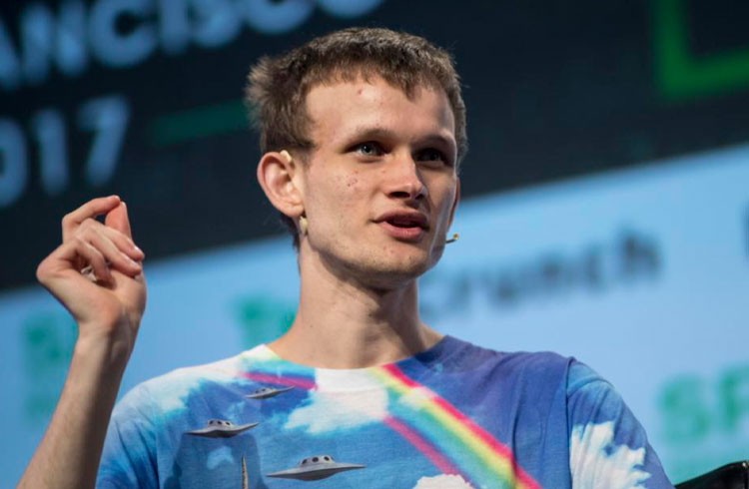
A plataforma Ethereum
Foi criado em 2015 por um time liderado por Vitalik Buterin, e o Ether (criptomoeda relacionada à plataforma) é a segunda criptomoeda mais valiosa do mundo, atrás apenas do Bitcoin.

Slide 19
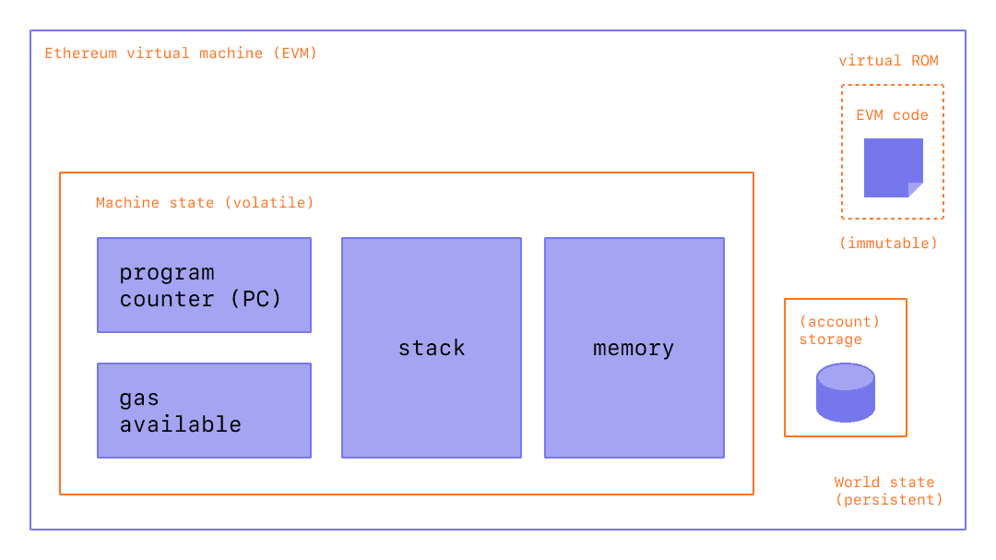
Ethereum Virtual Machine
Também conhecida como EVM, é o ambiente para a execução de contratos inteligentes do Ethereum.

Slide 20
Smart Contracts
É um protocolo direcionado para verificar e garantir de forma digital a performance e a confiabilidade de um contrato, sendo um intermediário entre as partes.

Slide 21
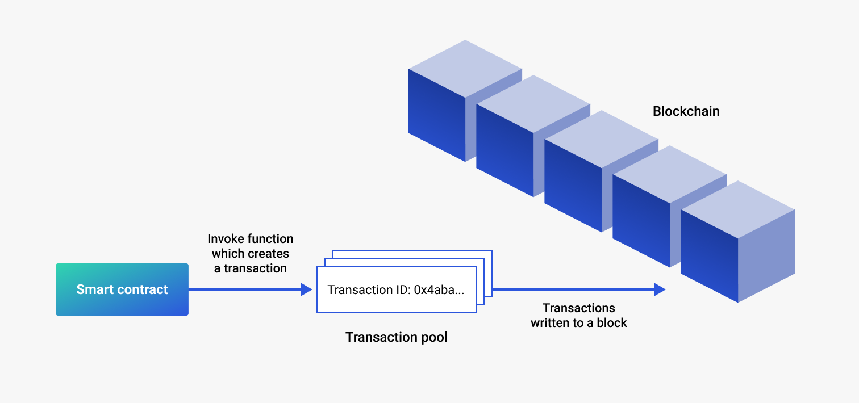
Smart Contracts
Dessa forma as transações são rastreáveis e irreversíveis, deixando para a criptografia a garantia de veracidade dos dados

Slide 22
Smart Contracts
Um Smart Contract baseado em Solidity é uma coleção de funções e dados, e está registrado em um endereço na blockchain do Ethereum

Slide 23
Smart Contracts
pragma solidity ^0.5.0; contract SolidityTest { constructor() public{ } function getResult() public view returns(uint){ uint a = 1; uint result = a * 2; return result; } }

Slide 24
Conclusão
Nesta aula vimos de forma panorâmica as características do Solidity e da plataforma Ethereum.
Nas etapas seguintes veremos de forma mais detalhadas essas características.

Slide 25
Etapa 2
O caso do Bitcoin

Slide 26

Introdução
O Bitcoin foi o primeiro caso de adoção global de uma criptomoeda baseada em blockchain.

Slide 27
Introdução
O Bitcoin foi criado por um pseudônimo chamado Satoshi Nakamoto, que pode ser uma pessoa, empresa ou uma equipe de desenvolvedores.

Slide 28
Sobre a criptomoeda
1 BTC valia uma fração de um centavo de dólar no início de 2010;
Em 2011, ultrapassou 1 USD;
No final de 2017, schegou a quase 20.000,00 USD;
Em novembro de 2021 alcançou os 68.000 USD.

Slide 29

Sobre a criptomoeda
No dia 22 de maio de 2010 foi realizada a primeira compra utilizando o bitcoin como forma de pagamento, onde duas pizzas no valor de US$ 45,00 foram compradas por 10.000 bitcoins;

Slide 30
Sobre a criptomoeda
Tem um supply definido em 21 milhões de unidades;
A "taxa" de mineração (emissão) de novos bitcoins é constante e cai periodicamente (inflação controlada);
O último bitcoin será minerado no ano de 2140.

Slide 31
Características do bitcoin
Descentralizado e distribuído
Anônimo
Transparente
Imutável

Slide 32
Descentralização
Os sistemas financeiros convencionais estão todos subordinados a autoridades e governos, que impõem as regras para sua utilização, sendo assim sistemas centralizados.

Slide 33
Descentralização
Dessa forma o sistema pode ser manipulado de acordo com o interesse e poder de pessoas, o que pode tornar desvantajoso e sem transparência.

Slide 34
Descentralização
Além disso há o problema do único ponto de falha, que pode comprometer o sistema por falta de redundância.

Slide 35
Descentralização
O bitcoin é descentralizado em todos os seus aspectos, inclusive o desenvolvimento de atualizações que são decididas em consenso pela equipe desenvolvedora.

Slide 36
Descentralização
Toda a sua arquitetura está baseada em nós descentralizados e distribuídos que possuem cópias iguais dos registros de transações, sendo validados por algoritmo de consenso.

Slide 37
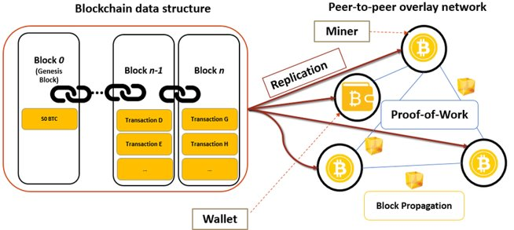
Descentralização

Slide 38
Anonimato
Essa característica se refere ao fato de não ser necessário atrelar uma identidade de uma pessoa a uma carteira de bitcoin.

Slide 39
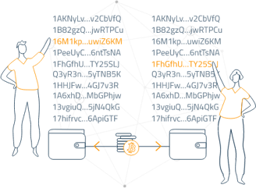
Anonimato

Slide 40
Transparência
Todas as transações registradas na blockchain do bitcoin são públicas permitindo a qualquer pessoa verificar as transações.
Geralmente é feito através de buscadores de blocos.

Slide 41
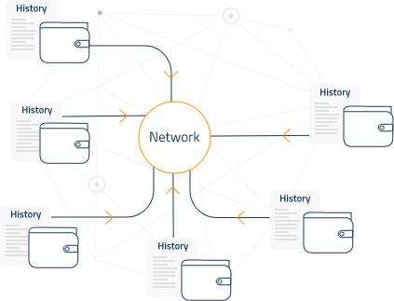
Transparência

Slide 42
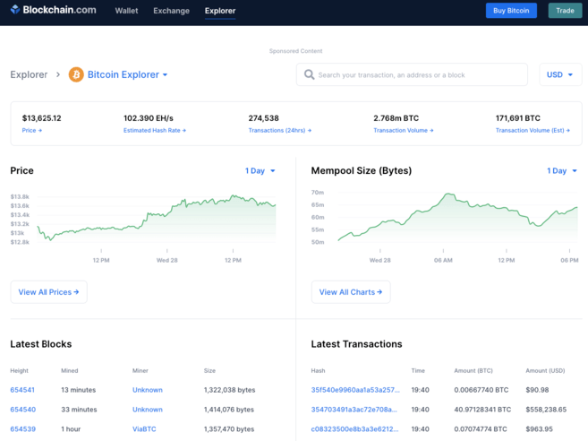
Transparência

Slide 43
Imutabilidade
Uma transação feita no bitcoin é impossível de ser revertida.
Isso se dá por causa da replicação dos registros nos nós da rede Bitcoin.

Slide 44
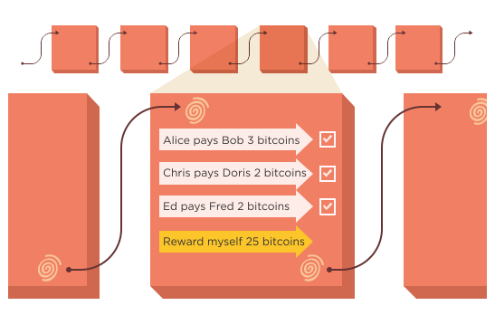
Imutabilidade

Slide 45
Desafios
Regulamentações
Chaves perdidas
Volatilidade do preço

Slide 46
Conclusão
O bitcoin foi um caso de disrupção nos sistemas de pagamento, oferecendo uma opção descentralizada, transparente, segura e confiável de transacionar valores.

Slide 47
Etapa 3
Conceitos de criptografia na Blockchain

Slide 48
Introdução
Nesta etapa vamos falar de um conceito fundamental por trás de toda a tecnologia blockchain, a criptografia.

Slide 49

Introdução
Criptografia é a conversão de dados de um formato legível para um formato codificado. Os dados criptografados só podem ser lidos ou processados ​​depois de serem descriptografados.

Slide 50
Introdução
A segurança de uma criptografia é diretamente proporcional à sua complexidade, o que exigirá mais esforço e recursos para ser quebrada, sendo mais resistente contra ataques do tipo força bruta.

Slide 51
Técnicas de criptografia
Existem duas técnicas mais utilizadas para a criptografia de dados, sendo a criptografia de chave simétrica e chave assimétrica.

Slide 52
Chave simétrica
Também conhecida como criptografia de chave privada. A chave usada para codificar é a mesma usada para decodificar, sendo a melhor opção para usuários individuais e sistemas fechados.

Slide 53
Chave simétrica
Caso contrário, a chave privada deve ser enviada ao destinatário, porém aumenta o risco de comprometimento se for interceptada por um terceiro.
Esse método é mais rápido do que o método assimétrico.

Slide 54
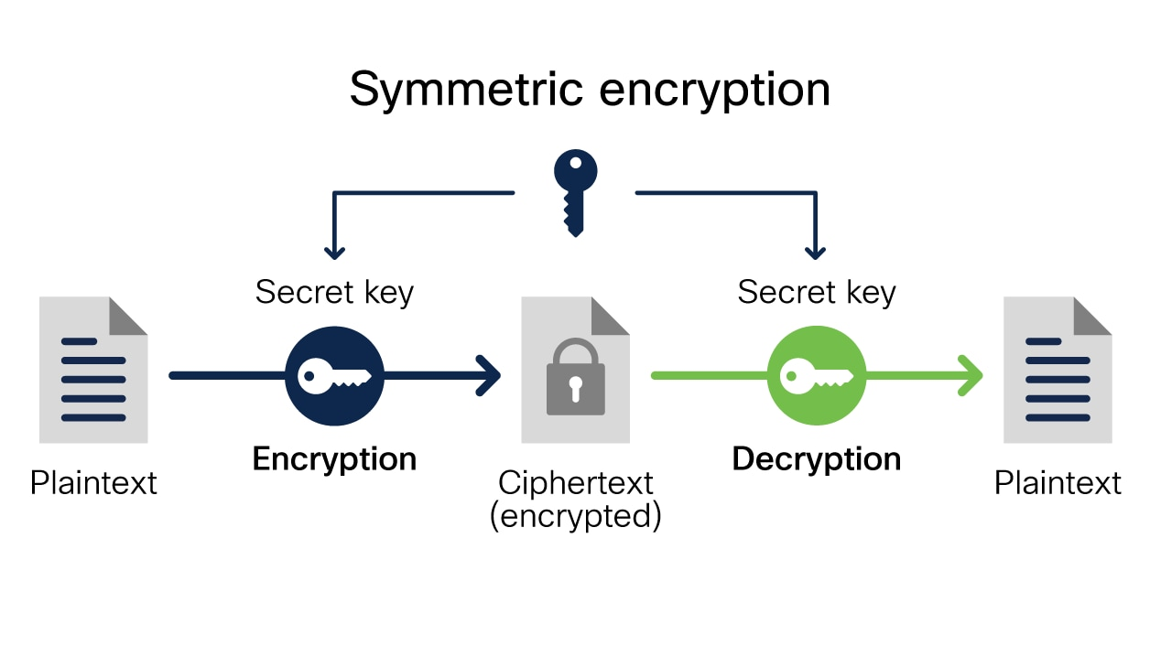
Chave simétrica

Slide 55
Chave assimétrica
Nesse método duas chaves diferentes, uma pública e uma privada, que são vinculadas matematicamente.
Essencialmente, as chaves são apenas grandes números emparelhados um ao outro, mas não são idênticos, daí o termo assimétrico.

Slide 56
Chave assimétrica
A chave privada é mantida em segredo pelo usuário, e a chave pública também é disponibilizada ao público em geral.
Essa é a criptografia utilizada para a geração de carteiras no Bitcoin.

Slide 57
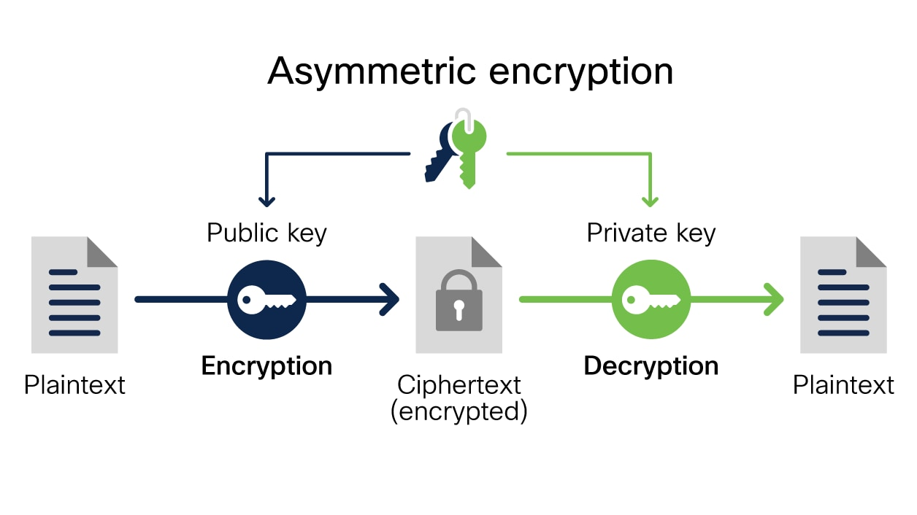
Chave assimétrica

Slide 58
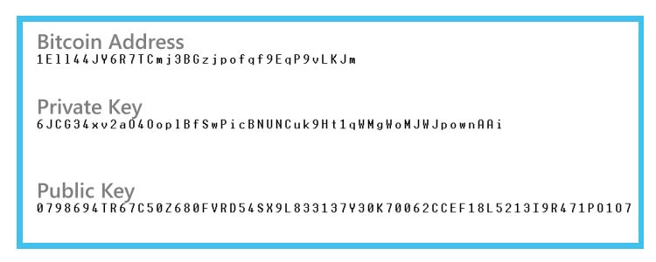
Carteiras no Bitcoin
No Bitcoin e em outras criptomoedas semelhantes existem as carteiras, que na prática são uma coleção de chaves privadas para que se possa gerar transações.

Slide 59
Carteiras no Bitcoin
Para a geração de carteiras, utiliza-se um algoritmo de dispersão criptográfica ou função hash criptográfica, onde é praticamente impossível de inverter, isto é, de recriar o valor de entrada utilizando somente o valor de dispersão.

Slide 60
Conclusão
O bitcoin foi um caso de disrupção nos sistemas de pagamento, oferecendo uma opção descentralizada, transparente, segura e confiável de transacionar valores.

Slide 61
Etapa 4
Entendendo a criptografia SHA-256

Slide 62
Introdução
Nesta etapa vamos explorar um pouco mais do SHA-256, o algoritmo responsável pela criptografia dos blocos e das carteiras na blockchain.

Slide 63
Introdução
Este algoritmo criptográfico foi desenvolvido pelo Agência de Segurança Nacional dos Estados Unidos (NSA) e do Instituto Nacional de Padrões e Tecnologia (NIST).

Slide 64
Sobre o SHA-256
O SHA-256, do inglês "Secure Hash Algorithm", é uma função criptográfica utilizada como base do sistema de prova te trabalho do Bitcoin.

Slide 65
Sobre o SHA-256
O objetivo é gerar hashes ou códigos exclusivos com base em um padrão com o qual documentos ou dados do computador possam ser protegidos contra qualquer agente externo que deseje modificá-los.

Slide 66
Sobre o SHA-256
No caso do Bitcoin, o SHA-256 é usado para o processo de mineração (criação de bitcoins), mas também no processo de geração endereços de bitcoin. Isso se deve ao alto nível de segurança que oferece.

Slide 67
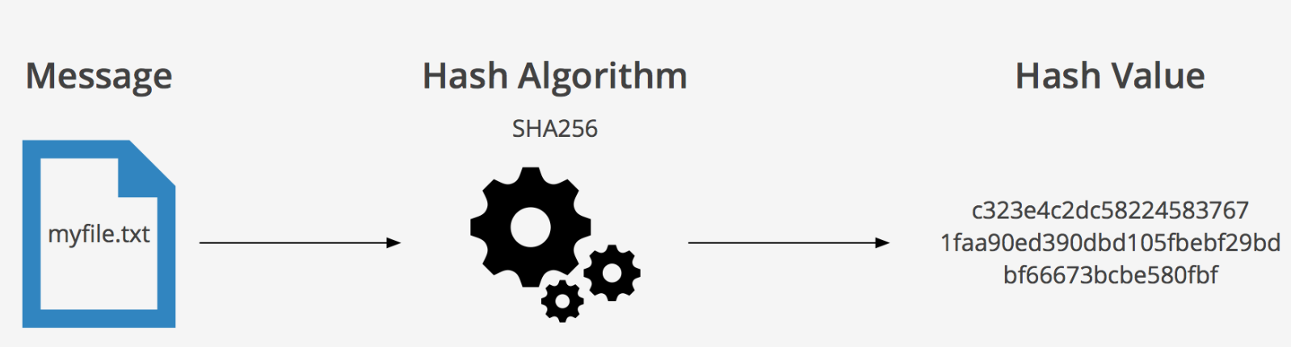
Sobre o SHA-256
A função SHA-256 recebe uma entrada de tamanho aleatório e a converte em uma saída de tamanho fixo de 256 bits.

Slide 68
Sobre o SHA-256
Vamos simular a conversão de alguns dados utilizando o SHA-256.
Conversor online de SHA-256

Slide 69
Propriedades do SHA-256
A função SHA-256 na mineração do Bitcoin se dá quando um nó se torna elegível a fim de colocar novos blocos dentro da blockchain.

Slide 70
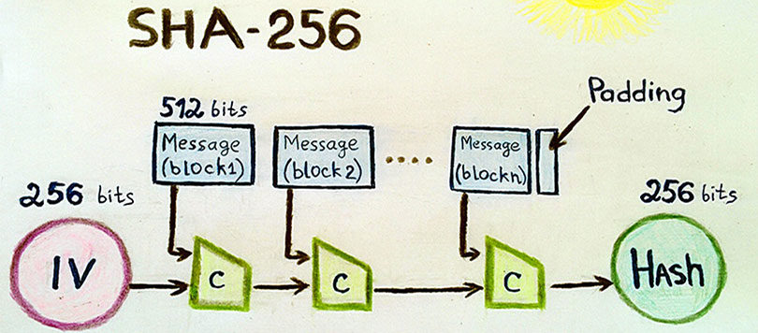
Propriedades do SHA-256

Slide 71
Propriedades do SHA-256
Para ser um bloco válido o bloco deve ter os seguintes atributos:

Slide 72
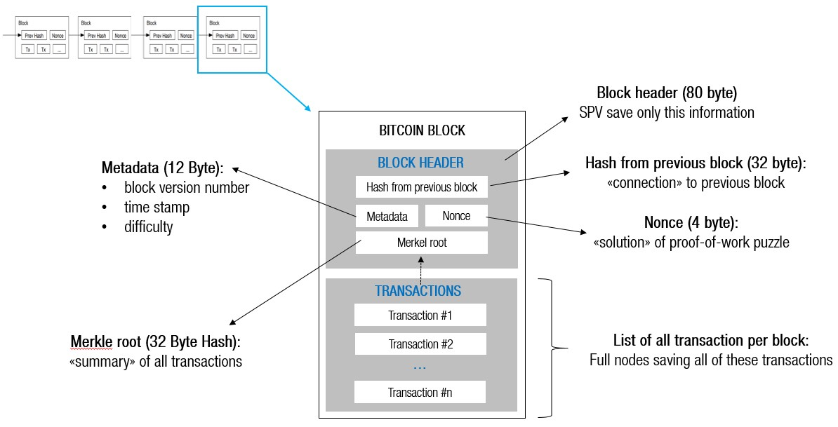
Propriedades do SHA-256

Slide 73
Propriedades do SHA-256
Versão: número da versão do software Bitcoin
Hash do bloco anterior: referência ao hash do bloco anterior
Raiz de Merkle: um hash representativo das transações incluídas no bloco

Slide 74
Propriedades do SHA-256
Registro de data e hora: o horário em que o bloco foi criado
Target: algoritimo de prova de trabalho para o bloco
Nonce: a variável usada no processo de prova de trabalho

Slide 75
Conclusão
Nesta etapa nós vimos o papel da criptografia no contexto da blockchain e a sua importância fundamental.

Slide 76
Etapa 5
O que são redes P2P

Slide 77
Tópico da Etapa 1
Conteúdo…

Slide 78
Etapa 6
Ledgers e registros imutáveis

Slide 79
Tópico da Etapa 1
Conteúdo…

Slide 80
Etapa 7
Algoritmos de consenso

Slide 81
Tópico da Etapa 1
Conteúdo…

Slide 82
Etapa 8
O problema dos generais bizantinos

Slide 83
Tópico da Etapa 1
Conteúdo…

Slide 84
Etapa 9
Sobre hard e soft forks

Slide 85
Tópico da Etapa 1
Conteúdo…

Slide 86
Etapa 10
Tipos de ataques contra a blockchain

Slide 87
Tópico da Etapa 1
Conteúdo…

Slide 88
Etapa 11
Simulando transações

Slide 89
Introdução
Nesta aula vamos simular transações em uma blockchain semelhante à do Bitcoin.

Slide 90
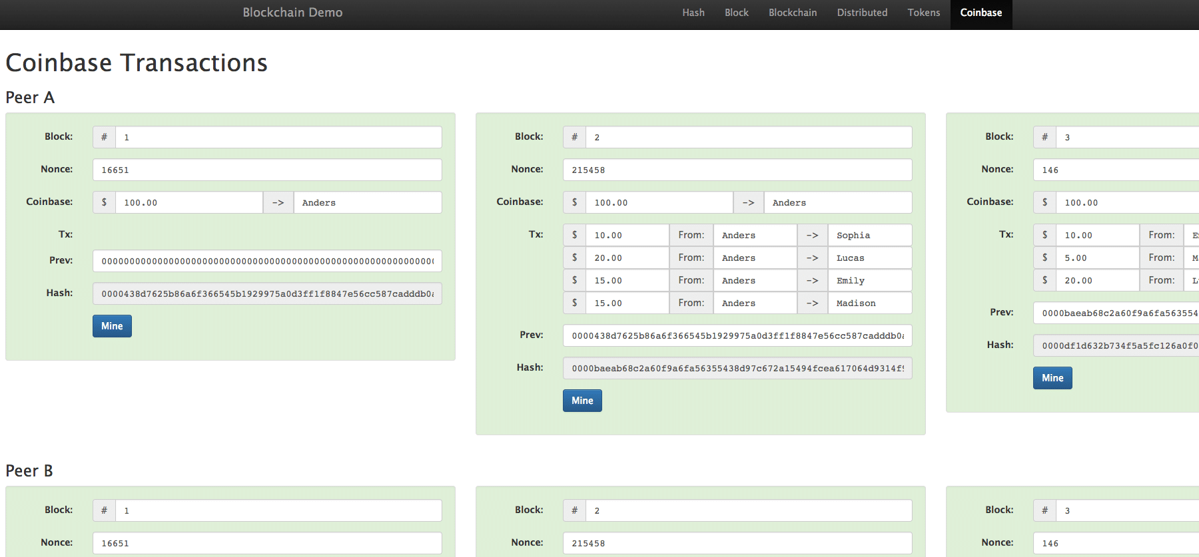
Introdução

Slide 91
Introdução
Para isto vamos utilizar um simulador de transações disponível no seguinte link.

Slide 92
Etapa 12
Como a blockchain está mudando a história

Slide 93
Tópico da Etapa 1
Conteúdo…

Slide 94

Dúvidas?
> Fórum/Artigos
> Comunidade Online (Discord)

